Slide 1
Множественность художественных миров подходы к пониманию авангарда

Slide 2
Что может изображать живописец, если он считает себя творцом? Только свой мир, а не окружающий нас подлунный. Не копировать, не посредничать, а создавать свое, новое, оригинальное, чего еще не существовало – ни в реальном, ни в вымышленном мире.

Slide 3
Собственные миры живописцы авангарда творили самозабвенно и в больших количествах, давая волю своему воображению, более не скованному узами земной реальности. Андре Дерен писал: «Никто не помешает нам вообразить мир таким, каким нам хочется». Простой пример – творчество Сальвадора Дали. Его внешне загадочные картины часто легко расшифровываются при минимальном интеллектуальном усилии.

Slide 4
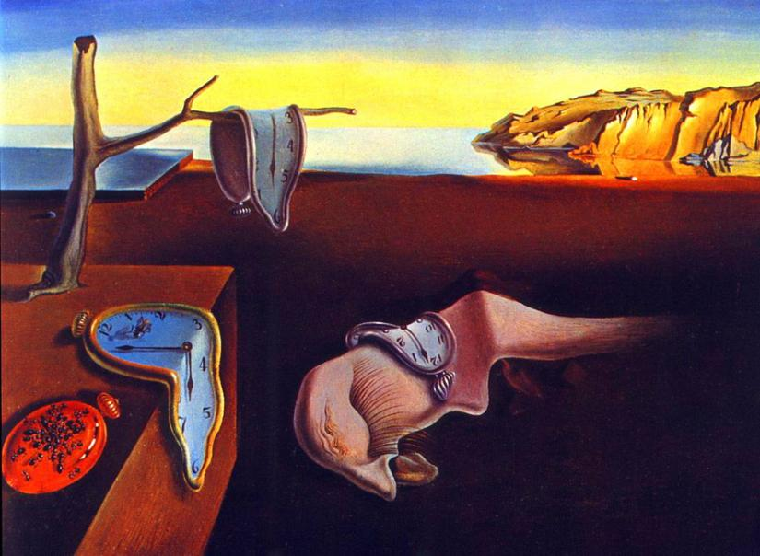
Вот буквально течет время.
Сальвадор Дали. Постоянство памяти. 1931

Slide 5
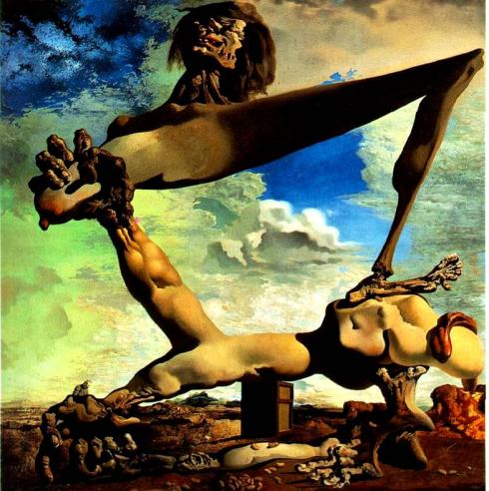
Вот зверствует братоубийственная гражданская война
Сальвадор Дали. Мягкая конструкция с варёными бобами (Предчувствие гражданской войны). 1936

Slide 6
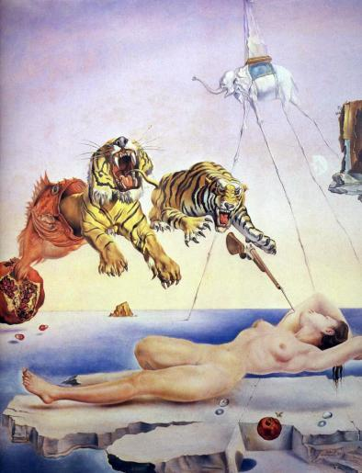
Вот нестрашные кошмары по пустяковому внешнему поводу становятся поводом для изображения прекрасной обнаженной женщины

Slide 7
В работах Жоана (Хуана)Миро образы почти абстрактны, но за ними кроется духовная или космическая энергия, они живут своей жизнью, вступают между собой в отношения, излучают мощную энергию.

Slide 8
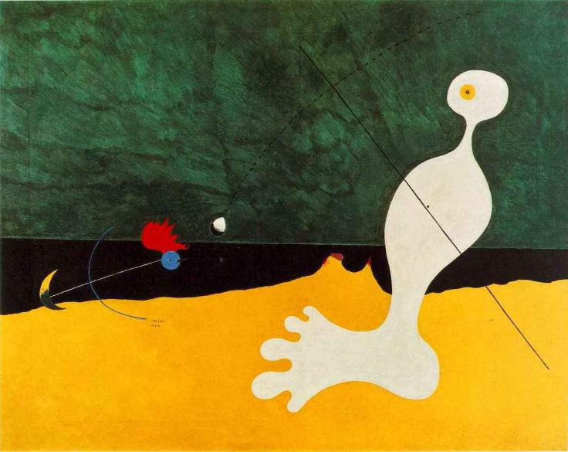
Человек, бросающий камень в птицу. 1926 г.

Slide 9
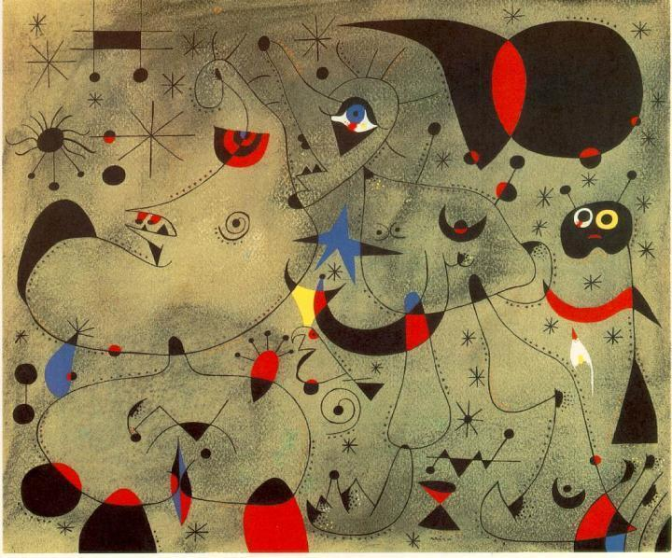
Жоан Миро. Ноктюрн. 1940

Slide 10
Активные поиски иной реальности вели сюрреалисты. Они пытались обратиться к глубинам бессознательного, черпать вдохновение из свободного потока ассоциаций, сновидений и галлюцинаций. Основным средством живописцев оказалось соединение несоединимого, да еще и в неподходящем пространстве.

Slide 11
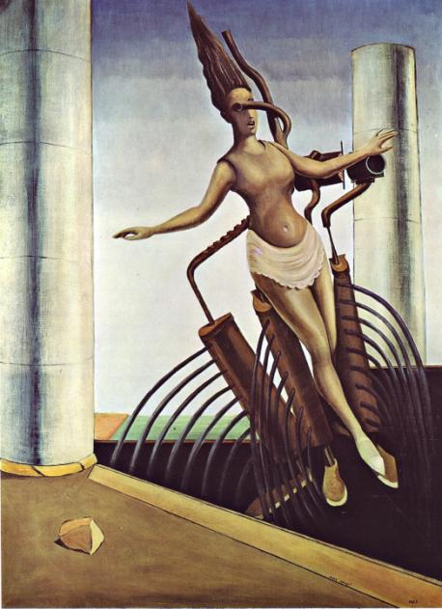
Макс Эрнст. Балансирующая женщина. 1923

Slide 12
Но не только сюрреалисты занимались созданием своих миров. На лучших абстрактных полотнах Кандинского процесс мироздания как будто происходит у нас на глазах, силы порядка пытаются противостоять хаосу, с грохотом возникают целые вселенные.

Slide 13
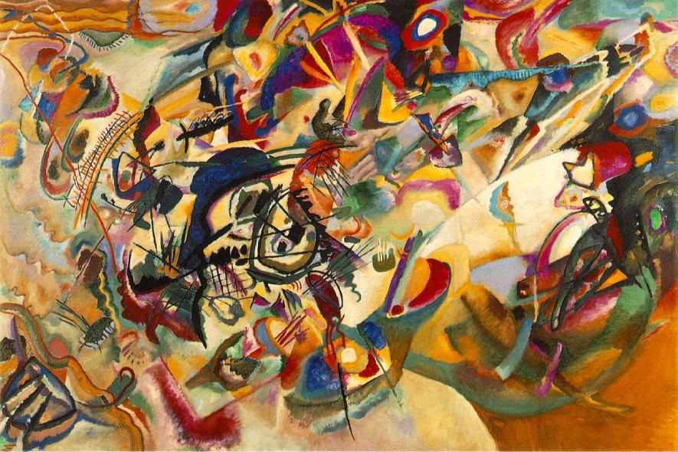
В.Кандинский. Композиция VII. 1913

Slide 14
Художник писал: «Живопись есть грохочущее столкновение различных миров, призванных путем борьбы и среди этой борьбы миров между собой создать новый мир, который зовется произведением. Создание произведения есть мироздание».

Slide 15
Каждый мастер изображал свою вселенную. Возникла множественность художественных миров, основополагающая тенденция искусства ХХ века.
Вопрос: Что производит живописец?

Slide 16
Живописец творит картину. Неважно, что изображено на картине. Сама картина – реальность. Она сама материальна, у нее есть форма, у нее есть создатель.
Чтобы чувствовать себя создателем и создавать новую реальность, что-либо изображать на картине вовсе не обязательно.

Slide 17
«Картина ничего не имитирует, она обретает право на свое существование исключительно в себе самой» – так сформулировал эту идею теоретик кубизма Альбер Глез.
На самом деле это очень простая мысль. Но мы настолько привыкли к картинам, изображающим реальность, что нам трудно оторвать изображение от самой картины.

Slide 18
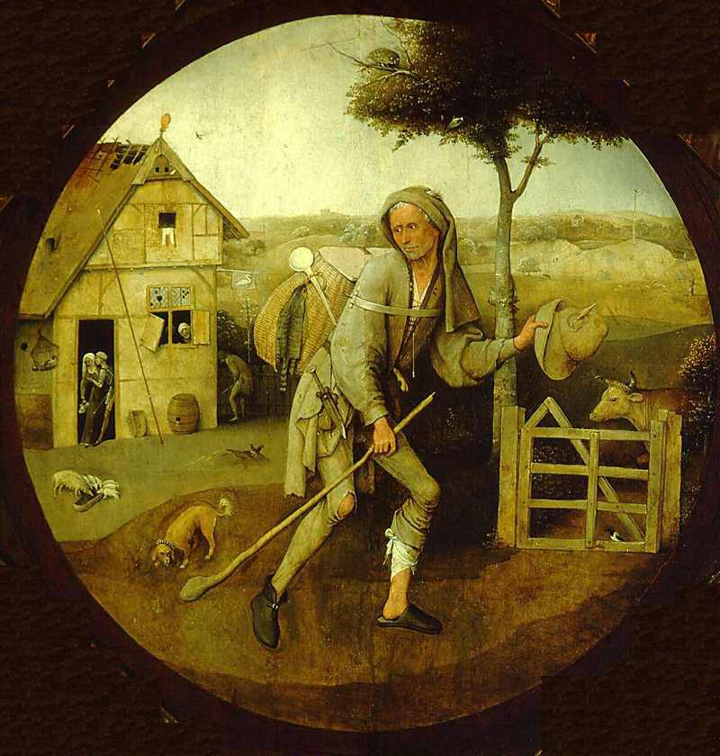
И.Босх возвращение блудного сына

Slide 19
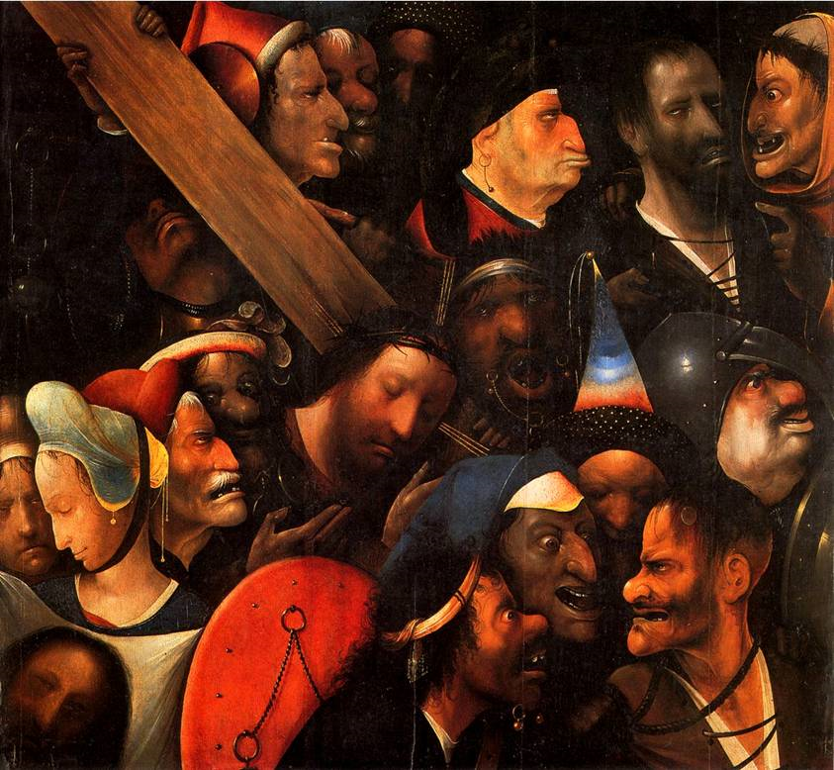

Slide 20
Рене Магрипп. Предательство образов. 1928-1929

Slide 21
«Трубка? Вы можете ее набить табаком? То-то! Это всего лишь изображение… если бы я написал под картиной «Это трубка», я бы солгал».
Это изображение трубки. Истинная реальность в том, что перед нами картина, а не трубка.

Slide 22
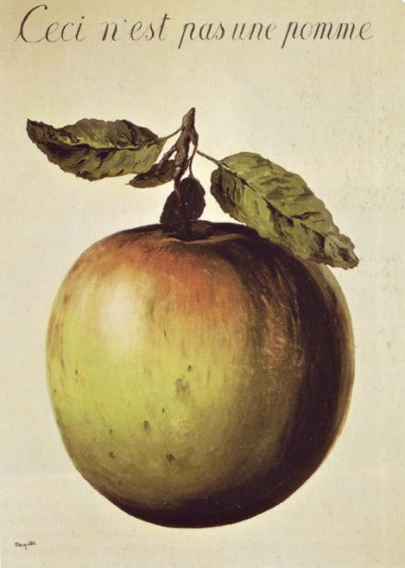
Рене Магритт. Это не яблоко. 1964

Slide 23
Картина в живописи начинает осмысливаться как реальная материальная вещь. И поэтому в такой ситуации незачем стало вообще что-либо изображать из реального мира. Вот так живопись приходит к абстракции, изображению абстрактных форм – основное содержание живописи Малевича.

Slide 24
Каземир Малевич.Супремус № 56. 1916.

Slide 25
Так в живописи авангарда картина перестала изображать всякую реальность, а стала реальностью сама. «Вы видите то, что вы видите» – формулировка американского художника Франка Стеллы. А что мы видим?

Slide 26
Пикассо. Гитара и бутылка пива. 1913

Slide 27
Провокация…
Важно понять: нужно смотреть не сквозь авангардную картину, а на нее. В картине нужно увидеть не прозрачное стекло, за которым можно что-то разглядеть, а самоценную вещь, сотворенный предмет, холст, покрытый красками в определенном порядке.

Slide 28
Каспар Давид Фридрих. Женщина у окна. 1822

Slide 29
Мы видим, что долгое время живопись уподоблялась некоему окну в мир. В авангарде эта метафора исчерпала себя. Сначала реальность за окном деформировалась, затем заменилась вольным представлением живописца, потом уступила место видам иных миров. Наконец, окно и вовсе захлопнулось, и на месте прозрачного стекла оказались изготовленные художником ставни.

Slide 30
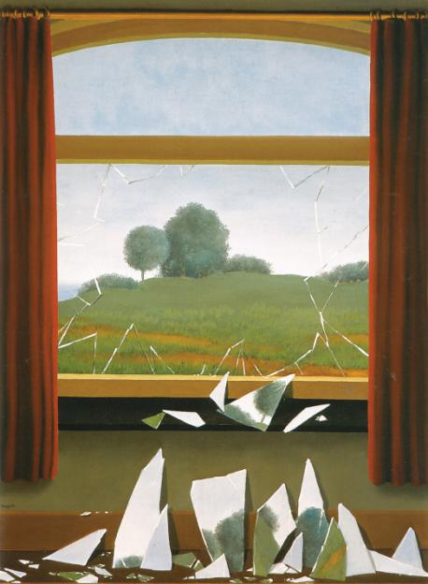
Рене Магритт. Ключ полей..1933

